Slide 1
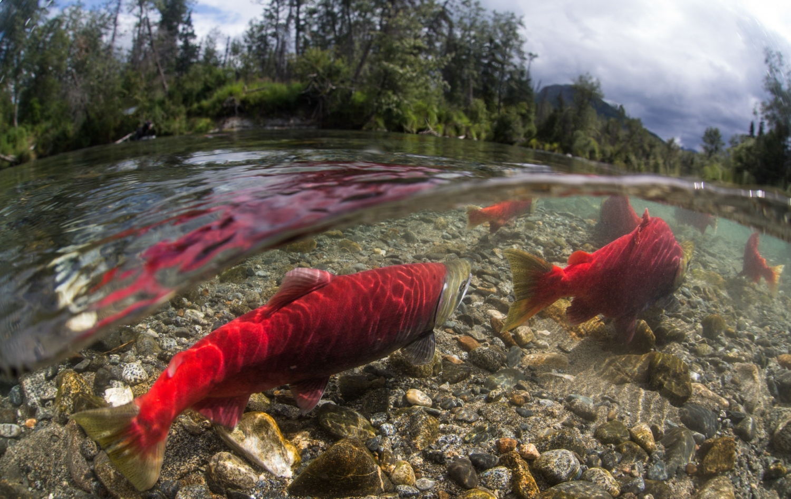
Ciclo de vida dos peixes
Prof. Dacley

Slide 2
Ciclo normal
Nascem
Crescem
Reproduzem
Morrem
Podem morrer a qualquer momento (doenças predação, senescência, etc.)

Slide 3
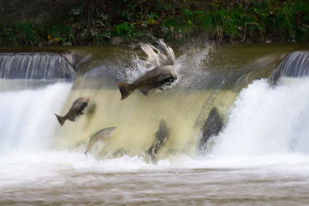
Vamos iniciar do momento em que se movimentam para realizar a reprodução.
Peixes adultos, em ambientes naturais, se movem em períodos reprodutivos em busca de locais confortáveis para a desova.
MIGRAÇÃO

Slide 4
Migração
Curta → poucos km (lambari, cará, tilápia, etc.) → espécies sedentárias;
Extensa → Centenas de km (anchova, pacu (420 km), bacalhau, armado (250 km), etc.);
Muito extensa → Milhares de km (alguns bagres amazônicos, salmão, enguia, etc.).
Espécies migradoras de longa distância

Slide 5
Definições de migração
Oceanódromos = Peixes e outros animais que migram entre diferentes locais do oceano;
Potamódromos = Org. aquáticos que migram entre diferentes locais de água doce;
Diádromos = Org. aquáticos que migram entre água doce e salgada (vice versa)
95% dos peixes de regiões tropicais
3 categorias (anádromos, catádromos e anfídromos)

Slide 6
Potamodromia
Ocorre essa migração pela procura de locais para alimentação e fuga de predadores, além da reprodução.
Na América do Sul os peixes potamódromos principais são os grandes pimelodídeos e caraciformes, muitos de importância econômica.

Slide 7
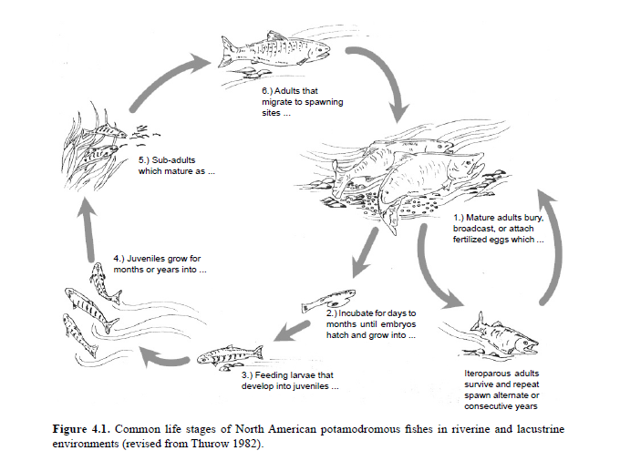
Ciclo de vida potamódromos
Migração o tempo todo

Slide 8
1) os ovos fertilizados são enterrados em substratos, liberados na coluna d’água, liberados sobre substratos ou aderidos à plantas ou outros materiais;
2) os ovos amadurecem após um período de incubação que dura desde alguns dias (Cypriniformes) a vários meses (Salmoniformes), quando eclodem formando a fase de embrião livre, que dependem do saco vitelínico;
3) Assim que a fase de embrião acabar (saco vitelínico consumido) as larvas começam a se alimentar de fontes exógenas;

Slide 9
4) Durante a fase de juvenis ocorrem períodos favoráveis ao crescimento e outros desfavoráveis (sazonais). O período de juvenil depende da espécie podendo ocorrer em meses ou anos;
5) Os juvenis acabam por se transformar em sub-adultos, fase anterior à adultos sexualmente maduros (apenas biológica, não tem importância na produção. Exceção se forem matrizes);
6) Após a maturidade os adultos começam a desova, e fazem migrações para encontrar locais favoráveis a deposição dos ovos.
7) em espécies iteróparas, os indivíduos retornam para migrar em outro ano.

Slide 10
Movimentos generalizados de migração (alimentação, reprodução e refúgio) de peixes potamódromos da América do Norte, com base nos padrões de migração entre os habitats de alimentação, desova e refúgio.
larvas, adultos em espera
adultos maduros
Habitat de desova
Habitat de alimentação
adultos maduros
Juv., sub ad. e ad. espera
juvenis, sub adultos
Juv. e ad. espera
Juvenis, adultos em espera
Juv., sub ad. e ad. espera
(juvenis, sub adultos, adultos em espera)
adultos maduros
Legenda
Alimentação
Rerpodução
Refúgio
Habitat de refúgio
Inverno
Outra estação
Juv. e sub. adultos
Juv. e sub. adultos

Slide 11
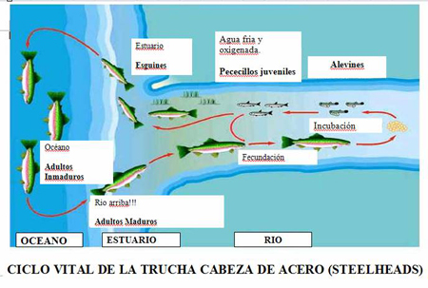
Diádromos
Anádromos = se alimentam e desenvolvem-se em água do mar, e no período reprodutivo migram para água doce (salmão, truta, etc.).

Slide 12
Anádromos
Reprodução
Reprodução
Água doce
Alimentação inicial
Migração larvas/juvenis para o mar
Água mar
Maior parte alimentação e desenvolvimento

Slide 13
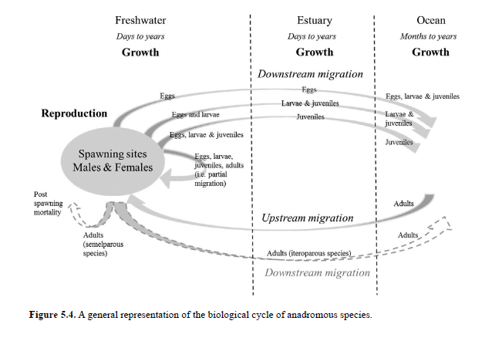
Representação geral de um ciclo de vida de um anádromo
Principais gatilhos:
Exógenos = fluxo d’água, temperatura e fotoperíodo.
Endógenos = fatores genéticos e fisiológicos.

Slide 14
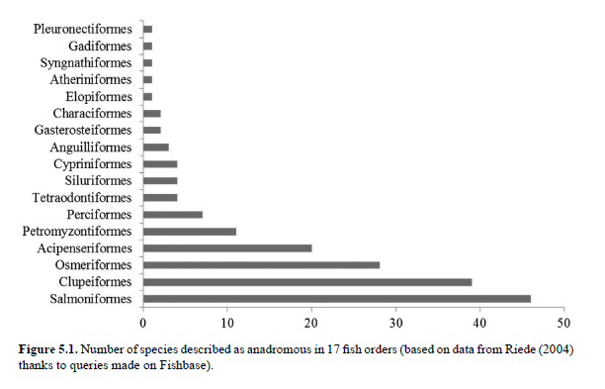
Número de espécies descritas como anádromas em 17 ordens de peixes

Slide 15
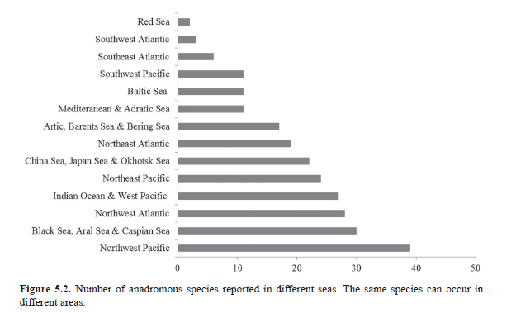
Anádromos pelo mundo

Slide 16
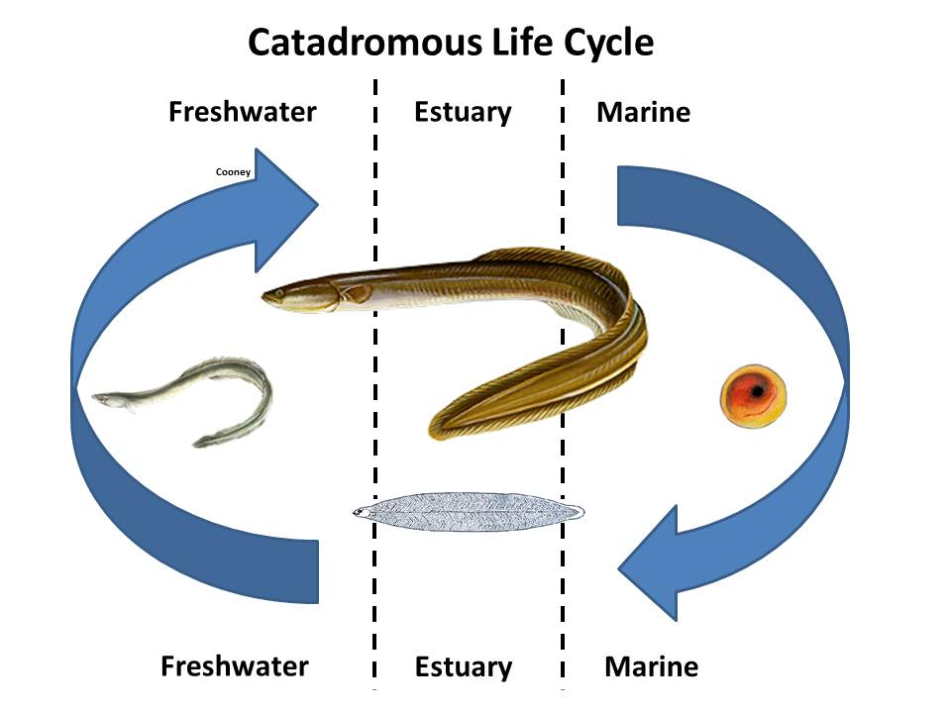
Catádromos = maior parte da alimentação e desenvolvimento, ocorre na água doce, e no período reprodutivo migram para o mar (enguia)

Slide 17
Catádromos
Maior parte alimentação e desenvolvimento
Água doce
Juvenis migram para água doce
Adultos retornam ao mar
Água mar
Alimentação inicial
Reprodução
Reprodução

Slide 18
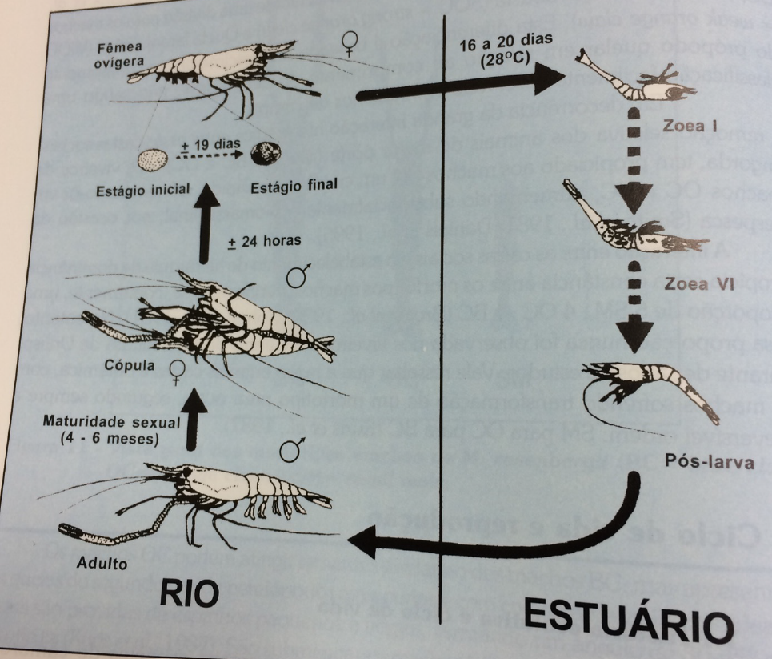
Macrobrachium rosembergii → náuplios precisam de água salgada, e logo retornam à água doce!

Slide 19
Modelo de migração para desova de uma enguia
1º Passo
Tamanho
Habitat
Crescimento
Condição de preparo
2º Passo
Sist. endócrino
Maturação/Mudança de cor
Temperatura água
Hormônios sexuais
3º Passo
Sist. nervoso
Fase da lua
Direção
Chuva/
turbidez

Slide 20
Fatores de crescimento – “Silvering”
a) Mudança na coloração corporal da enguia = durante o crescimento sua coloração vai se alterando para prateada (Silvering) para sustentar uma migração prolongada e evitar predadores;
b) Aumento do tamanho dos olhos = Adaptação para ambientes profundos do oceano que possuem menos luz;
c) Degeneração do trato gastrointestinal = hipótese que isso ocorra para facilitar a osmorregulação e o “desligamento” de um sistema não utilizado, uma vez que não consomem alimento durante esse período
Redução no tamanho do intestino

Slide 21
d) Desenvolvimento da bexiga natatória = Adaptação para armazenamento de gás, pois as enguias mergulham de 600 a 1000m de profundidade durante as horas claras do dia e mais rasas durante a noite;
e) Maturação das gônadas = Aumento no IGS é perceptível quando estão mudando a coloração para prateada e quando estão com olhos maiores;
f) Idade e tamanho = Machos migram com tamanho corporal menor e reproduzem mais cedo. Fêmeas crescem mais e então migram. Isso ocorre porque a fecundidade é dependente do tamanho corporal enquanto a espermatogênese, não.

Slide 22
Fatores ambientais – Gatilho para ocorrer a migração
a) Temperatura da água = A redução da temperatura favorece à mudança de coloração (prateamento) que leva ao início da maturação;
b) Periodicidade lunar = Lua cheia promove aumento da migração;
c) Fatores desencadeantes = Hidrológicos e meteorológicos (chuvas, pressão barométrica, ventos fortes, fluxo de água, turbidez da água)

Slide 23
Mecanismos endógenos
a) Hormônio do crescimento (GH) prolactina (PRL) e somatolactina (SL) = GH regula o desenvolvimento e crescimento somático, e está envolvido como um hormônio hipo-osmorregulatório para adaptações de peixes à água salgada.
PRL é considerado um hormônio hiper-ormorregulatório para adaptação a água doce;
SL está envolvido na mobilização de energia, resposta ao estresse, metabolismo de cálcio, acidose e pigmentação.
GH e PRL = estão envolvidos na regulação da migração rio abaixo pelo salmão.

Slide 24
b) Hormônios da tireoide = T₃ e T₄ são necessários para salmonídeos na preparação para a smoltificação e comportamento migratório;
c) Gonadotropinas = FSH e LH necessários para a vitelogênese e esses hormônios aumentam nas enguias maduras. A vitelogênese é uma característica da mudança de cor.
d) Esteróides sexuais = contribuição em todo processo hormonal que envolve a migração reprodutiva. Estrogênio envolvido na vitelogênese enquanto o androgênio na espermatogênese.

Slide 25
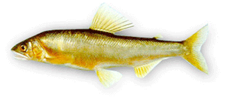
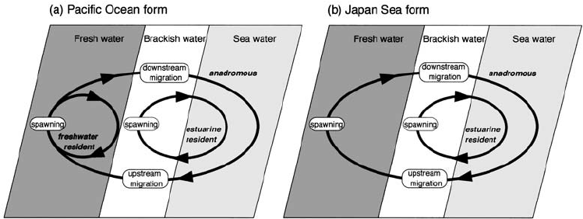
Anfídromos = migram da água doce para a salgada ou vice versa, em alguma fase do ciclo de vida que não seja a reprodução (Plecoglossus altivelis).

Slide 26
Anfídromos
Reprodução
Reprodução
Alimentação e desenvolvimento
Água doce
Migração para água do mar
Migração para água doce
Água mar
Alimentação e desenvolvimento

Slide 27
Mecanismos para ocorrer a migração
ESTÍMULO
(Correntezas, cachoeiras, etc.)
RESPOSTA
(Natação rio acima, comportamento de saltos)
RIOS
JUVENIS
F
A
T
O
R
E
S
3º Passo
Sistema nervoso
Direção
Fatores endógenos
COMPORTAMENTAL
2º Passo
Sistema endócrino
Condições de preparo;
Habilidades.
FISIOLÓGICO
1º Passo
Tamanho/Idade
Taxa de crescimento; idade
ECOLÓGICO
MAR
LARVAS

Slide 28
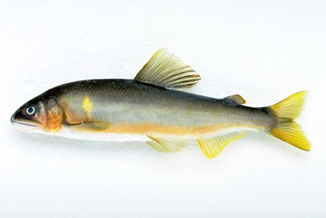
Modelo de migração do Ayu (Plecoglossus altivelis)
Fatores ambientais podem influenciar os três passos demonstrados na figura anterior, e a direção da migração pode ser influenciada por fatores endógenos como a fome, a temperatura da água e corporal e a densidade populacional

Slide 29
Especificações Potamódromos
Espécies sedentárias (deslocamento curto)
Desenvolvem as atividades vitais (alimentação, reprodução e crescimento) numa área restrita da bacia.
Preferência por ambientes lênticos.

Slide 30
Grandes migradores
Deslocamento tem papel fundamental no sucesso reprodutivo
Ambientes adequados para fertilização dos ovos (maior número de indivíduos machos e fêmeas);
Desenvolvimento inicial (maior disponibilidade de O₂ e alimento)
Menor taxa de predação (redução transparência da água)
Grandes migradores possuem maior tamanho corporal, ovos de menor tamanho, porém numerosos.

Slide 31
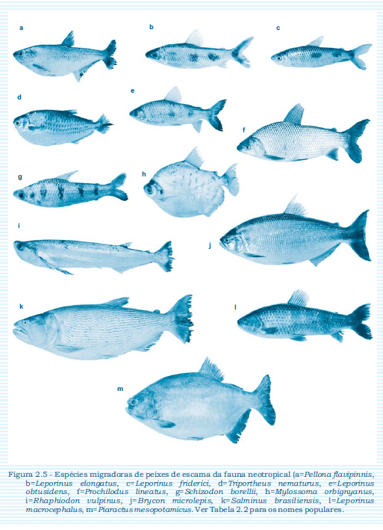
a) Apapá/sardinhão
b) Piapara
c) Piau verdadeiro
d) Sardinha do pantanal
e) Piapara
f) Curimba
g) Piava
h) Pacu-peva
i) Dourado-facão
j) Piraputanga
k) Dourado
l) Piauçu
m) Pacu
Agostinho et al. (2007)

Slide 32
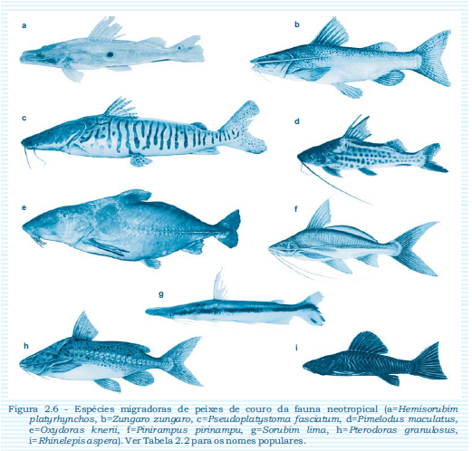
Jurupoca
Jaú
Cachara
Mandi amarelo
Abotoado
Barbado
Jurupensém
Armado
Cascudo-preto
Agostinho et al. (2007)

Slide 33
Para os peixes considerados grandes migradores, os locais de reprodução, crescimento e alimentação, não são os mesmos

Slide 34
Local de reprodução
Localizado nas porções superiores de grandes afluentes.
Ambientes movimentados (facilitam o contato ovo/espermatozóide para a fecundação);
ovos levados pela correnteza até trechos inferiores onde desenvolvem-se e eclodem.

Slide 35
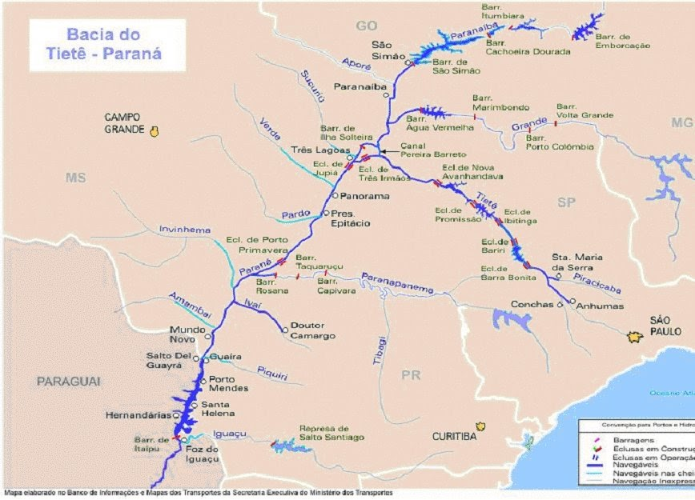

Slide 36
Local de crescimento
Áreas de várzeas situadas nas partes mais baixas de tributários, ao longo do canal principal ou em ilhas de grandes rios.
Locais com mais fito, zoo, macrófitas e peixes (servirão como alimento).

Slide 37
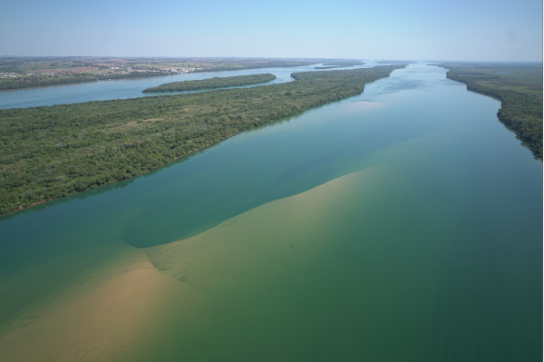
Área de várzea

Slide 38
Local de alimentação
Após a desova, os adultos permanecem no leito dos rios ou em áreas alagadas (florestas e planícies de inundação).

Slide 39
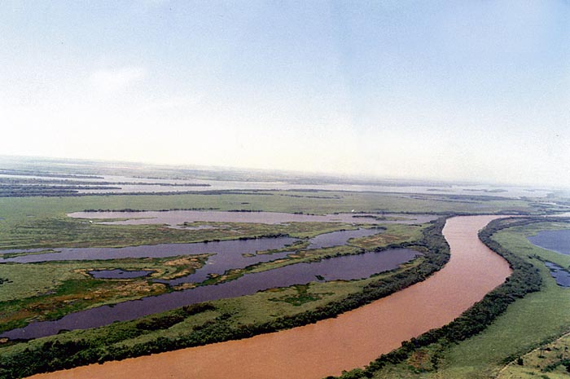
Planície de inundação

Slide 40
Com a construção de reservatórios, o ambiente é modificado e o local de alimentação, reprodução e crescimento pode ser alterado.

Slide 41
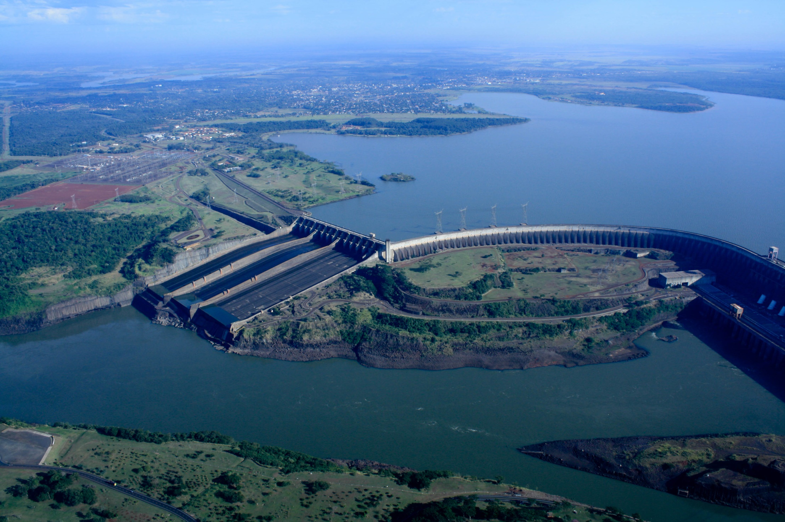

Slide 42
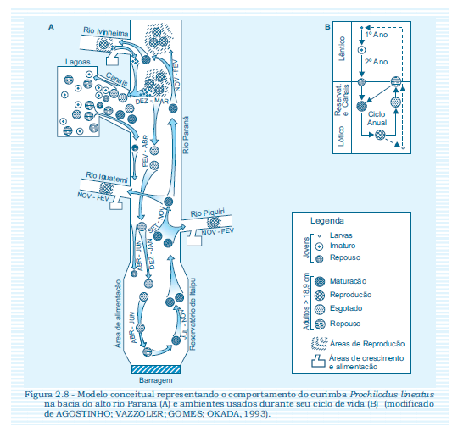

Slide 43
Medidas mitigadoras?
Sistemas de transposição de peixes
  Canais (canal piracema);
  Escada de peixes;
  Elevador;
  Eclusa;
  Pesca e devolução (?);
  Repovoamento de peixes (?).

Slide 44
Vídeos

Slide 45
Em aquicultura, tentamos acelerar o processo de reprodução dos peixes por meio da indução por hormônios
Próximas aulas!

